Slide 1

大数据处理
（Big Data Processing）
厦门大学信息学院

Slide 2


NSA PRISM leak
斯诺登曝光美国国家安全局“棱镜” 项目，从技术角度看,“棱镜”可能是迄今最成功的大数据应用项目之一。

Slide 3
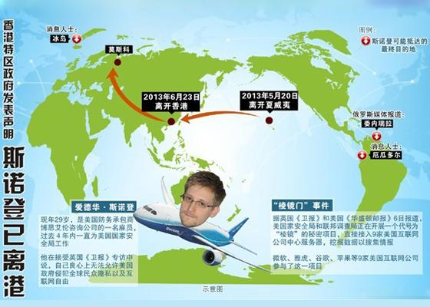

NSA PRISM leak
斯诺登曝光美国国家安全局“棱镜” 项目，从技术角度看,“棱镜”可能是迄今最成功的大数据应用项目之一。

Slide 4
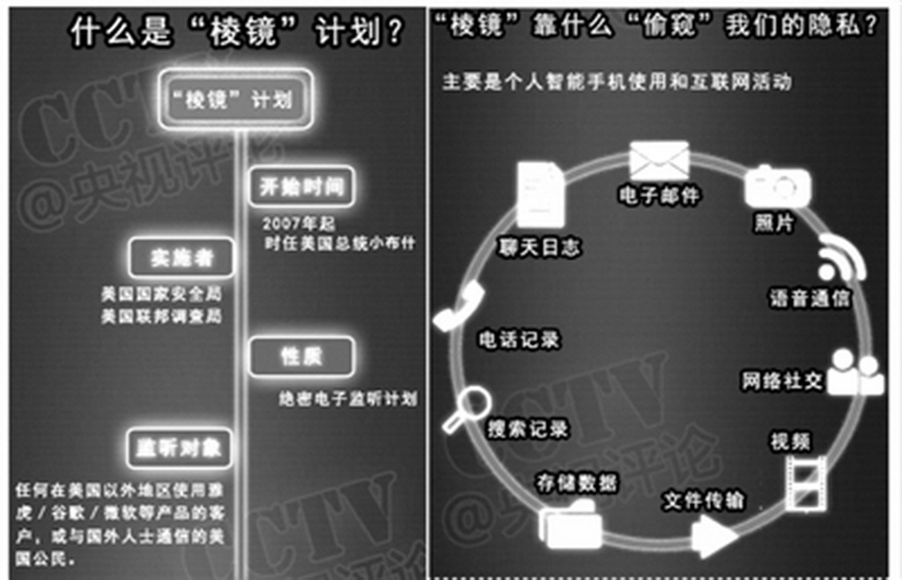
NSA PRISM leak

Slide 5
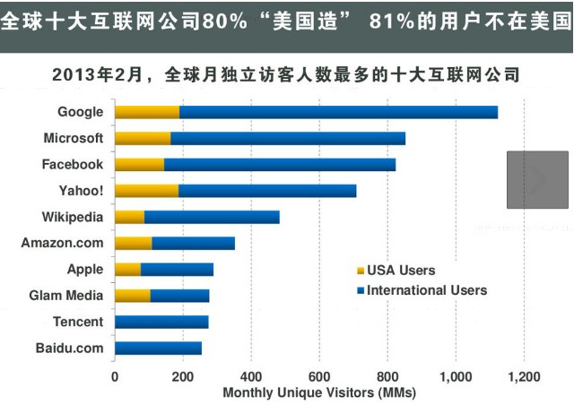

Slide 6
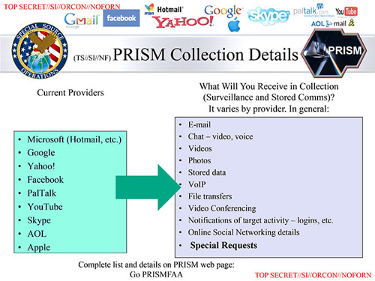
NSA PRISM leak

Slide 7
NSA PRISM leak
美国国安局信息监视项目-"棱镜"监控的主要有10类信息：电邮、即时消息、视频、照片、存储数据、语音聊天、文件传输、视频会议、登录时间和社交网络资料的细节都被政府监控。
FBI和NSA正在挖掘各大技术公司的数据。微软、雅虎、谷歌、Facebook、PalTalk、YouTube、Skype、AOL、苹果都在其中。

Slide 8
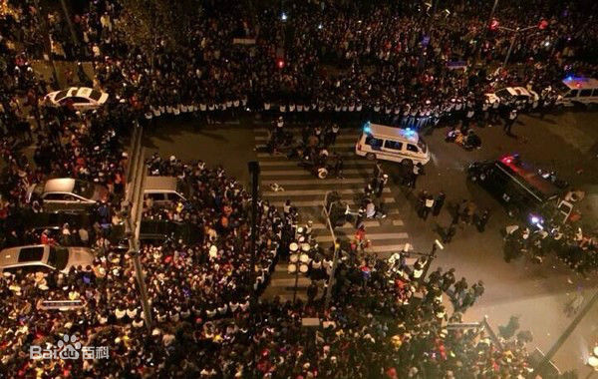
上海外滩踩踏事件

Slide 9
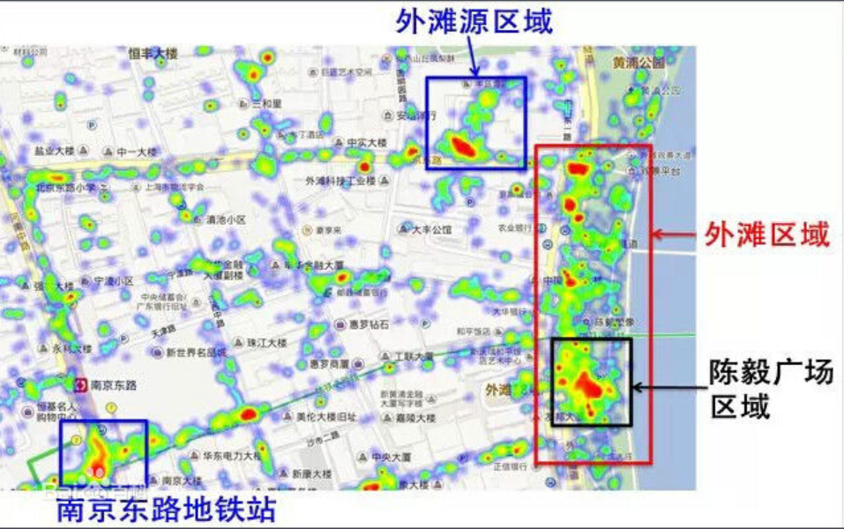
上海外滩踩踏事件

Slide 10
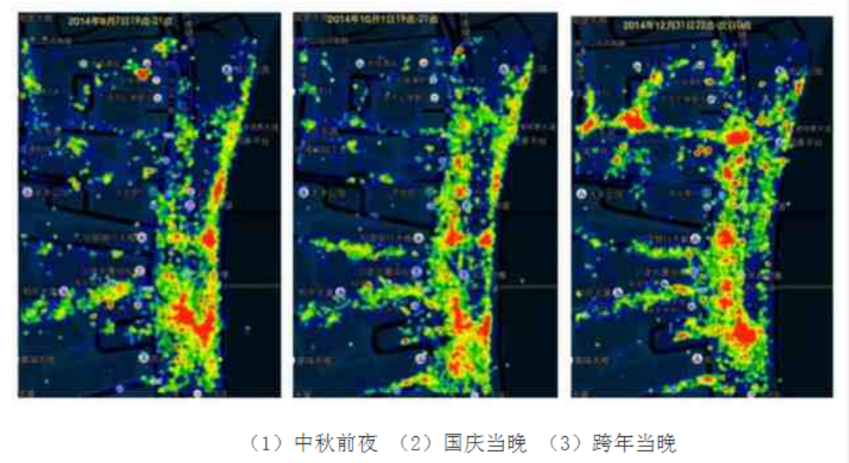
上海外滩踩踏事件

Slide 11
自我介绍
  毛 波 博士
  研究兴趣：计算机体系结构、云存储系统、分布式计算、新型存储器技术、重复数据删除技术、“大数据”分析等
  联系方式：maobo@xmu.edu.cn; 15960206597
  实验室主页：http://astl.xmu.edu.cn/
Notes:
11

Slide 12
助教介绍
  姓名：陈佳泓
  答疑时间：实验课(单周周五3、4节)
  实验地点：4号楼A402
  联系方式--手机：15918876415
  QQ：2500729063
Notes:
12

Slide 13
课程总体介绍
学分/学时：2学分/32学时+16学时实验
先修课程：计算机体系结构、操作系统、数据挖掘
课程目标：
  了解大数据处理的基本概念以及其在国内外发展趋势；
  熟悉支持大数据处理的关键技术，包括云计算、虚拟化和数据挖掘技术等，并结合应用实例进行阐述；
  提高动手能力，通过实验练习消化理解课程所学习的关键技术。
Notes:
13

Slide 14
课程大纲（预期）
  大数据处理概论（4学时）；
  云计算与大数据处理（10学时）；
  大数据处理技术专题：3“V”挑战应对（6学时）；
  大数据挖掘和分析技术（4学时）；
  大数据处理应用实例分析（8学时）；
  实验（16学时）

Slide 15
大数据处理应用案例分析（预期）
  支付宝的OceanBase海量分布式关系型数据库；
  京东大数据实时处理技术；
  淘宝数据分析挖掘；
  B2C电子商务（当当网）中大数据的典型应用；
  腾讯精准推荐；
  微博特征与行为的大数据挖掘分析；
  医疗健康大数据.

Slide 16
参考资料
参考电子版资料：
  《理解大数据》，IBM. (ftp中的参考资料中下载)
  课程讲义. FTP站点下载：ftp://121.192.180.66/，
会议文献：
  ACM Symposium on Cloud Computing:
    https://acmsocc.github.io/2017
    https:// acmsocc.github.io/2016
  IEEE International Conference on Big Data:
    http://cci.drexel.edu/bigdata/bigdata2018/
    http://cci.drexel.edu/bigdata/bigdata2017/
Notes:
16

Slide 17
成绩评定及注意事项
最终成绩由平时出勤、实验和期末报告组成。具体为：
  平时出勤率：10%
  实验：50%
  考试成绩：40%
注意事项：
  严禁抄袭，引用需注明出处；
  课堂上请将手机静音，未经允许，不准大声讨论；
  欢迎课上课下提问、对授课方式提意见等。
Notes:
17

Slide 18
第1节 大数据处理概论

Slide 19
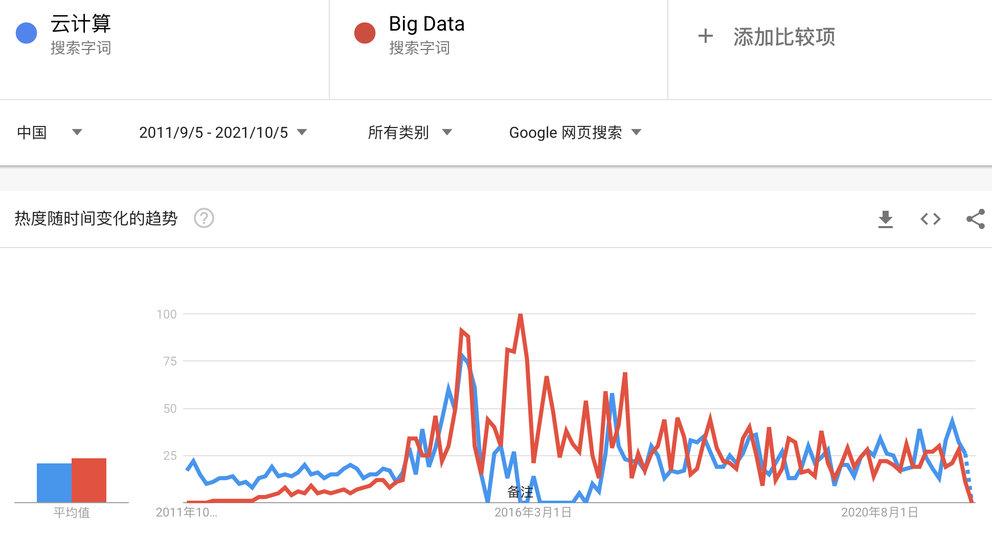
大数据（Big Data），2010年第底才诞生的新名词，仅过了半年多，其受到关注程度就超过云计算（Cloud Computing），而且关注度一直在增加！
自2018年后，云计算和大数据的关注度不相上下！

Slide 20
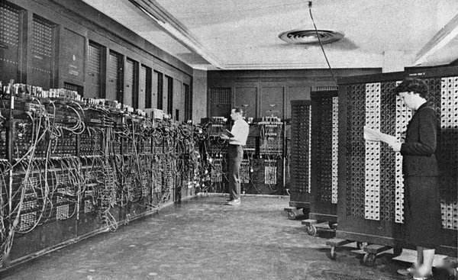
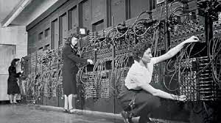
世界上第一台计算机
1946年2月14日，由美国军方定制的世界上第一台电子计算机“电子数字积分计算机” ENIAC (Electronic Numerical Integrator And Computer)在美国宾夕法尼亚大学问世。
这部机器使用了18800个真空管，长50英尺，宽30英尺， 占地1500平方英尺，重达30吨(大约是一间半的教室大，六只大象重)。

Slide 21
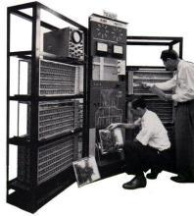
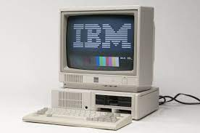
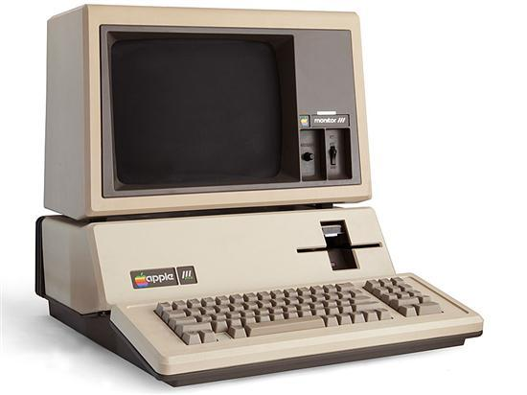
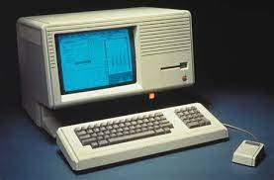
个人计算机的快速发展

Slide 22
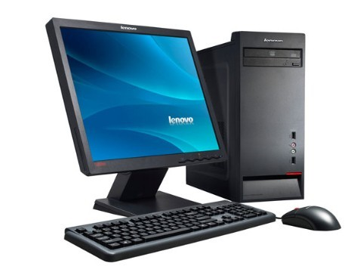
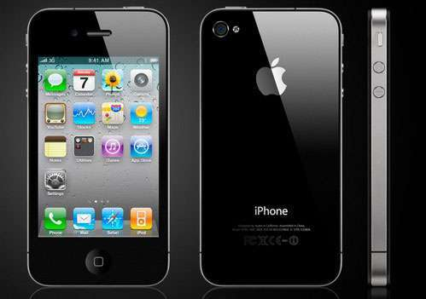
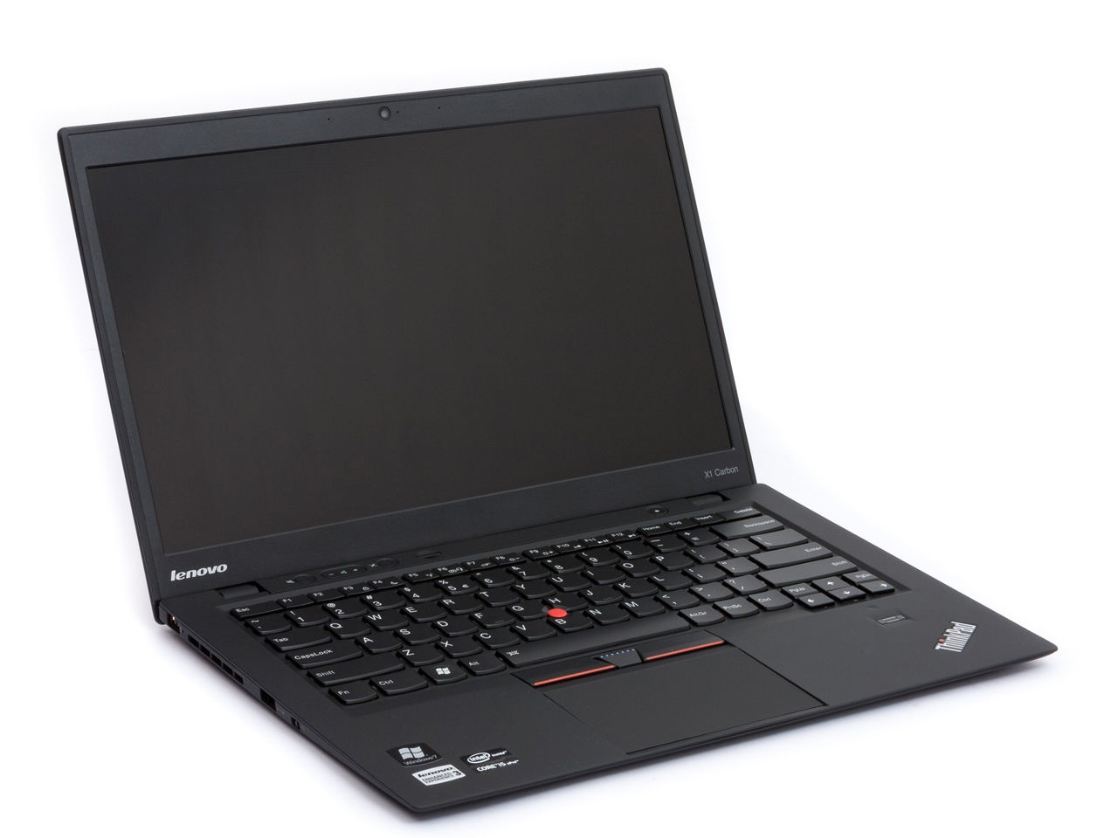
移动计算机的快速发展

Slide 23
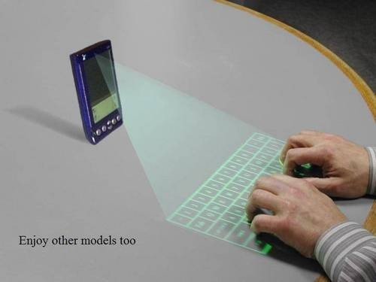

未来的计算机？

Slide 24
发展历程分析
大型机时代：Many people One computer
小型机时代：One people One computer
云计算时代：Many people One Cloud
大型机→小型机→云计算→大数据→AI → ？

Slide 25
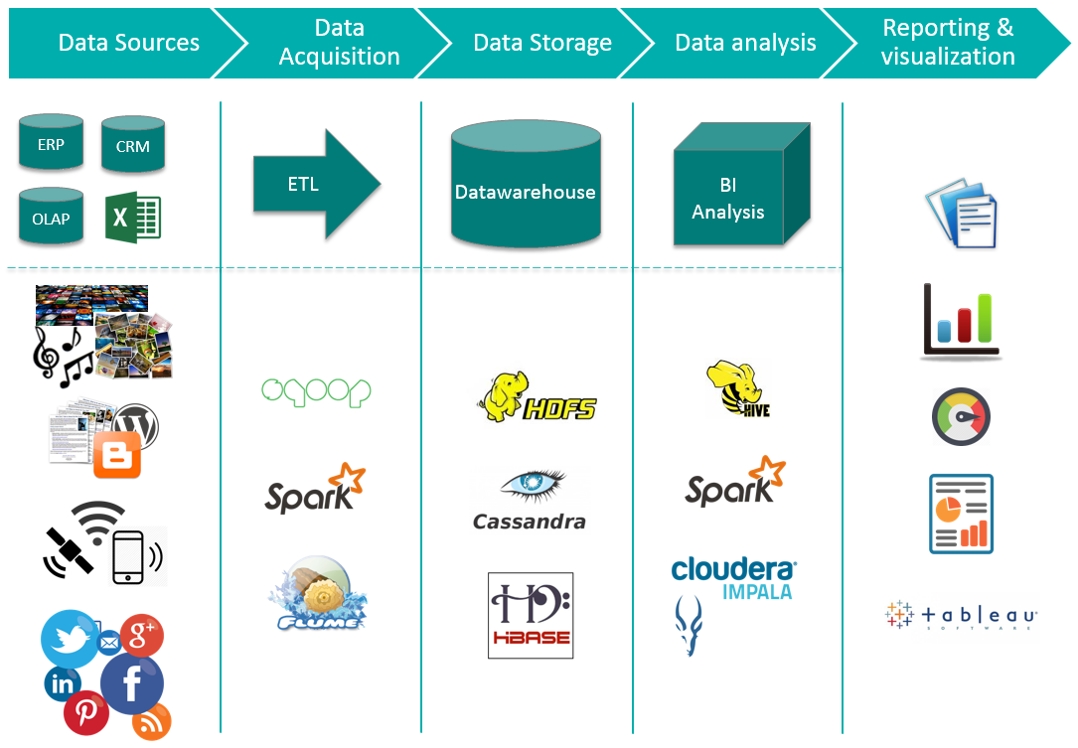
大数据的生态系统

Slide 26
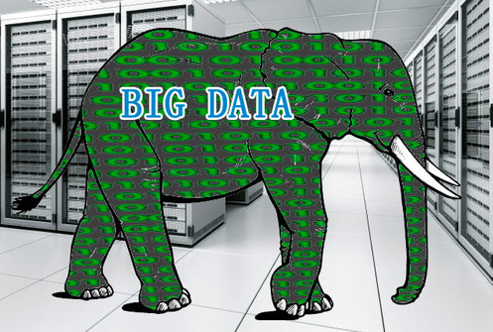
大数据的定义
大数据到底是什么？
大数据有什么特点？
大数据是需要新处理模式才能具有更强的决策力、洞察发现力和流程优化能力的海量、高增长率和多样化的信息资产。（出自研究机构Gartner）

Slide 27
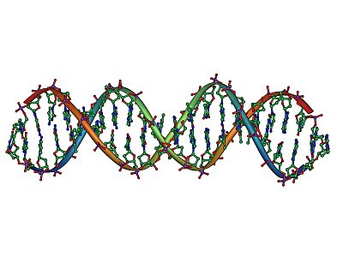

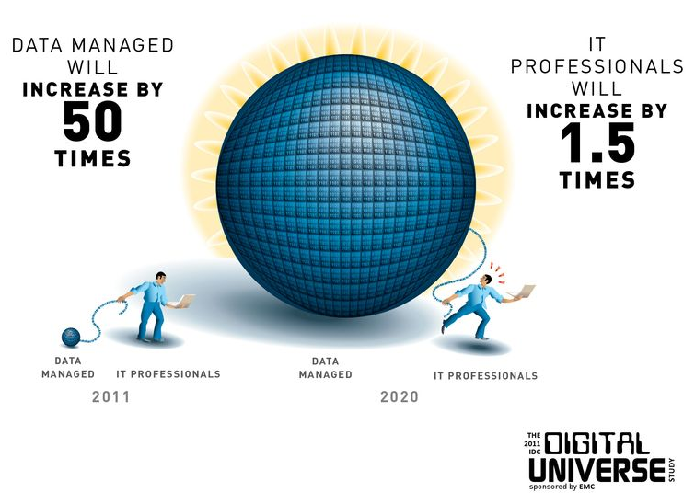

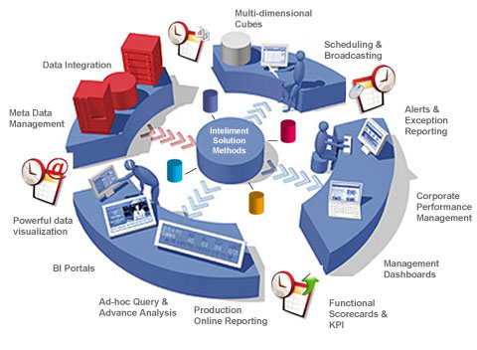
Data Deluge
2,300 tweets per second
Social Network
Scientific Simulation
Mobile Apps
Business Intelligence
275 EB data
flowing per day in 2020

Slide 28
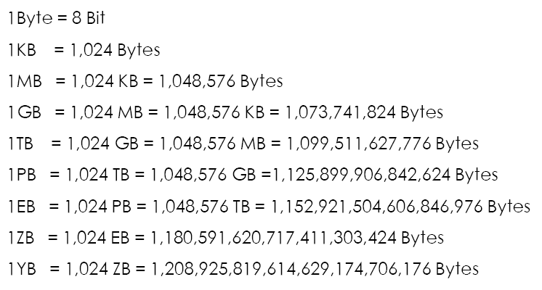
Big?

Slide 29
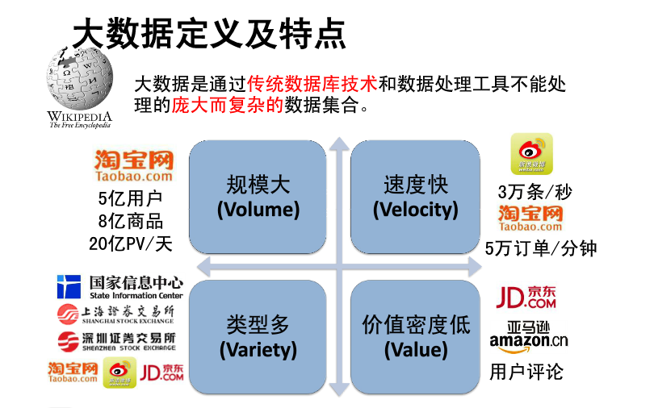

Slide 30
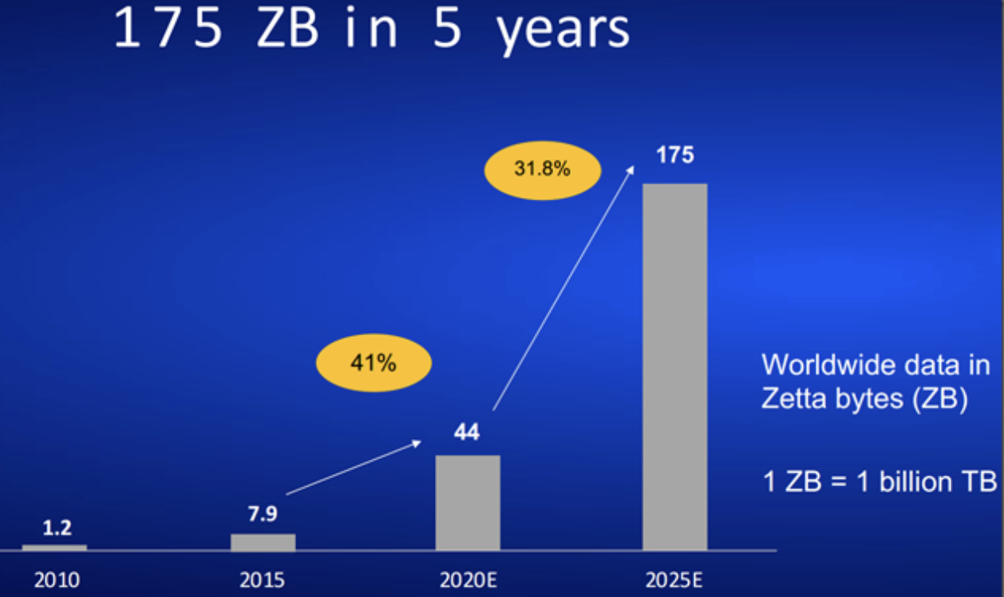
大量（Volume）
  2010年，全球数据量已达1.2ZB，到2020年将暴增30倍达35ZB！

Slide 31
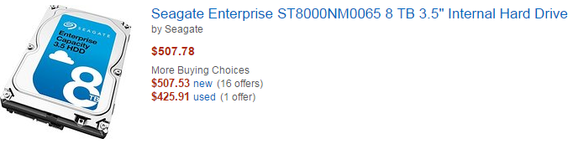
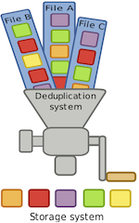
大量（Volume）
  解决大量的数据存储问题：
    新型的大容量磁盘；
    分布式存储技术；
    数据精简技术（压缩和重删技术）；

Slide 32
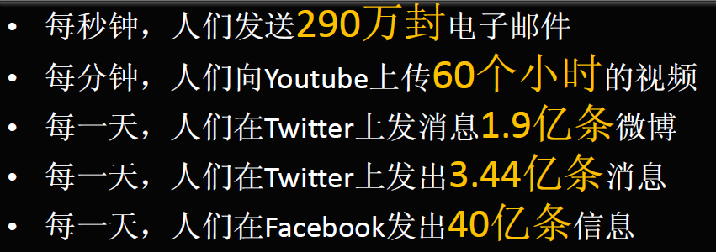
快速化（Velocity）
  从数据的生成到消耗，时间窗口非常小！
    数据产生的速度很快！
    数据处理的速度要求很快！

Slide 33
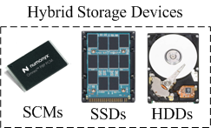
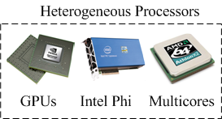
快速化（Velocity）
  提高数据存储和处理的速度：
    新型的数据存储器件；
    多核处理器和GPU并行处理技术！

Slide 34
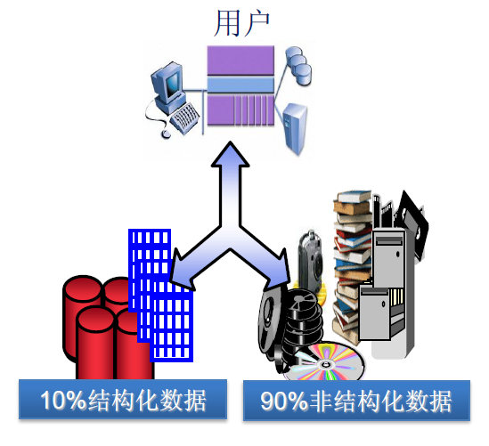
多样性（Variety）
  数据来源多样：拍摄、语音、点击、传感器等；
  数据格式多样：邮件、语音、图片、视频等！

Slide 35




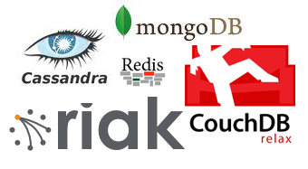

多样性（Variety）
SQL：
结构化存储，固定Schema
索引
标准化查询语言
ACID
扩展性弱
NoSQL：
Schema不固定，可以动态改变
没有固定查询语言
BASE （Basically Available， Soft State， Eventually Consistency）
最终一致性
可以扩展到很大规模
高容错性

Slide 36
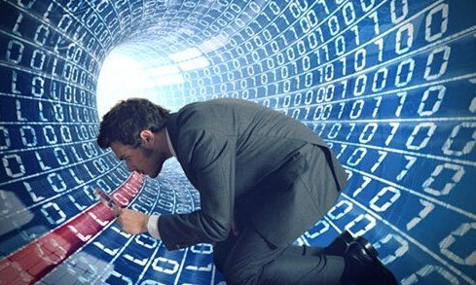
价值（Value）
  浪里淘沙却又弥足珍贵！
  大数据助力商业模式和应用创新！

Slide 37
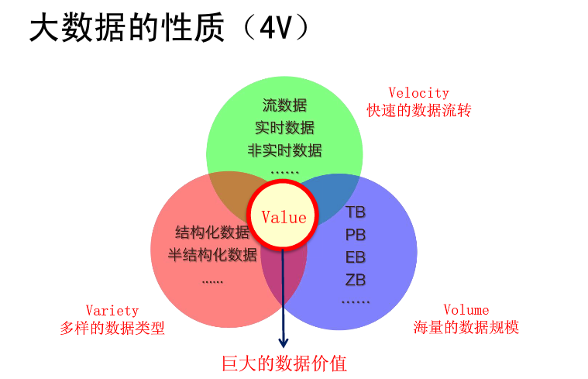

Slide 38
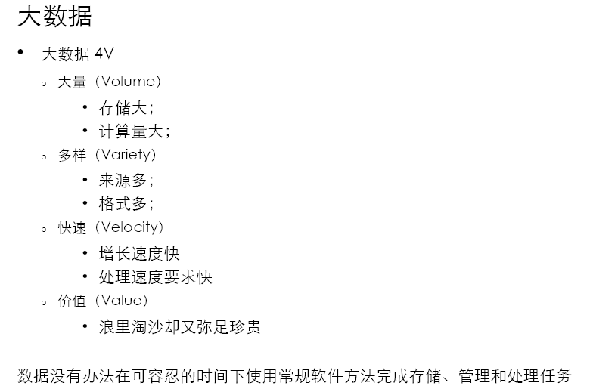
4 “V”s

Slide 39
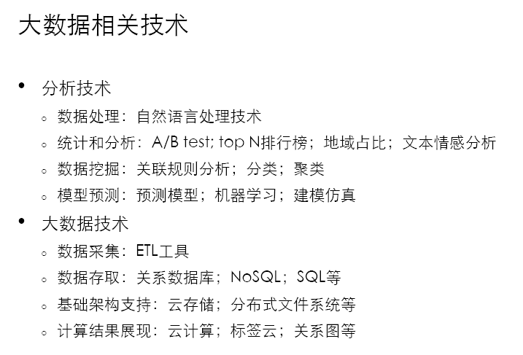
相关技术

Slide 40
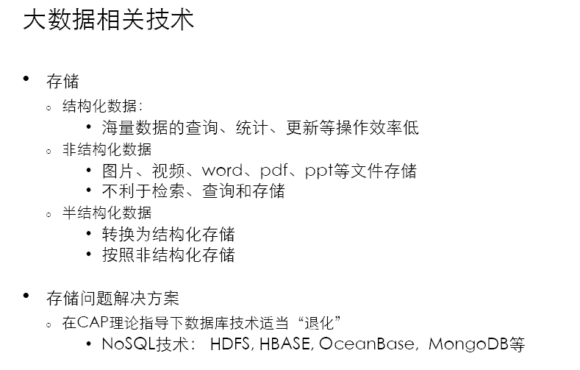
相关技术

Slide 41
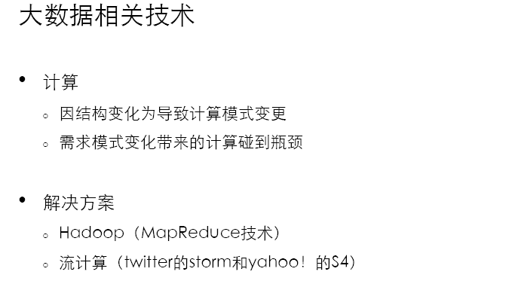
相关技术

Slide 42
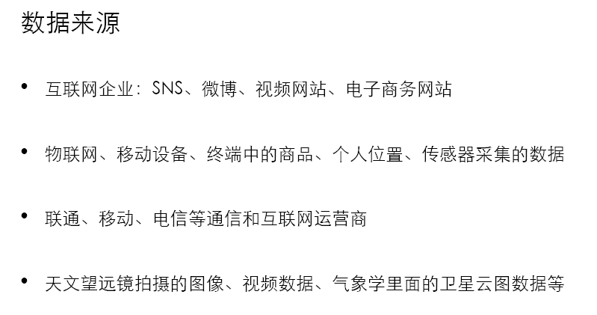
数据来源

Slide 43
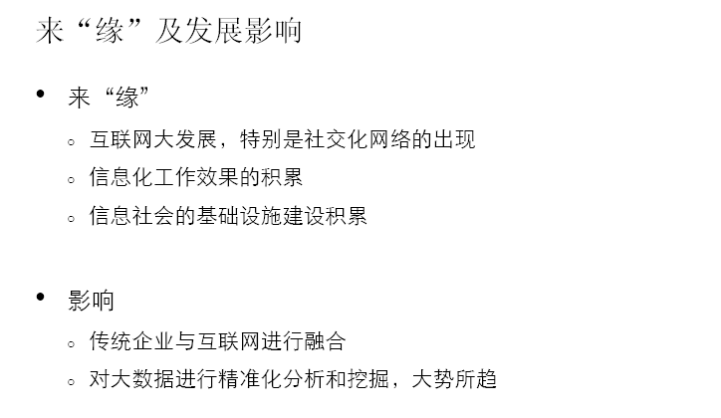
大数据来“缘”与影响

Slide 44
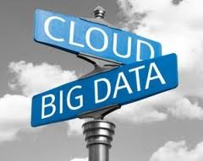
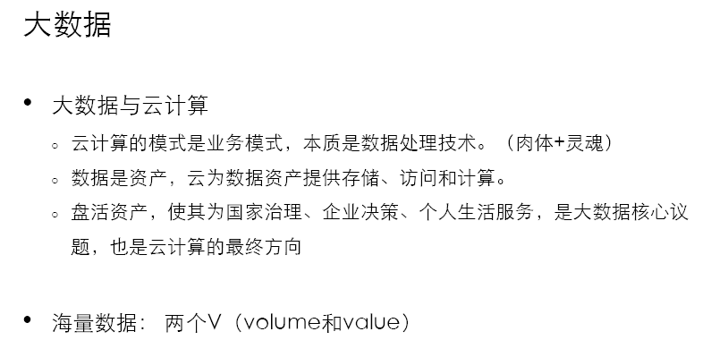
大数据与云计算

Slide 45
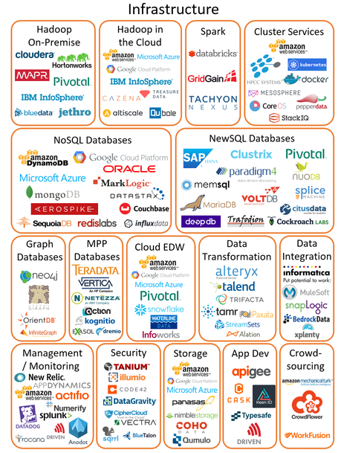
系统架构技术（Infrastructure）

Slide 46
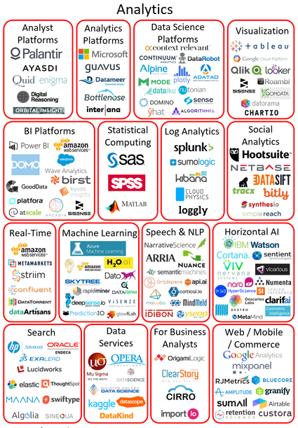
数据分析技术（Analytics）

Slide 47
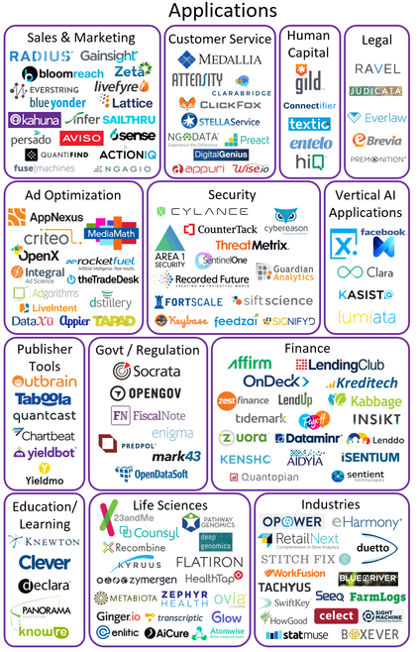
数据应用（Applications）

Slide 48
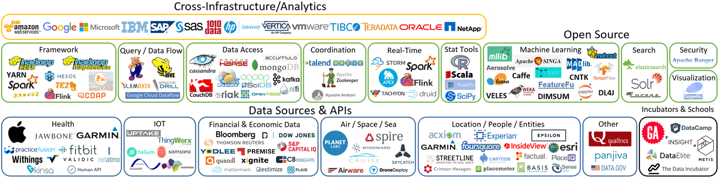
跨层协作/数据源/API

Slide 49
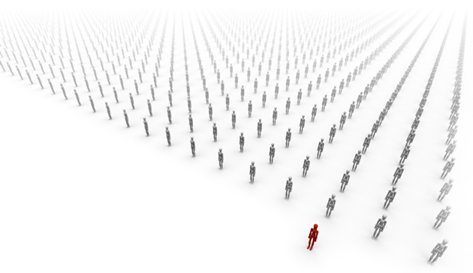
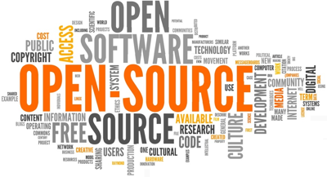

Why Open Source？

Slide 50
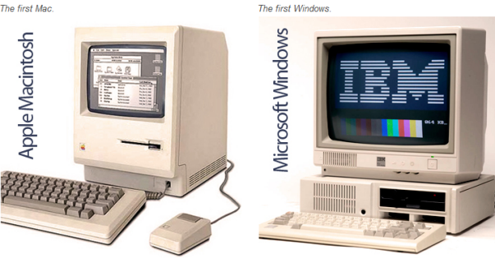


开源、闭源之争？

